Slide 1
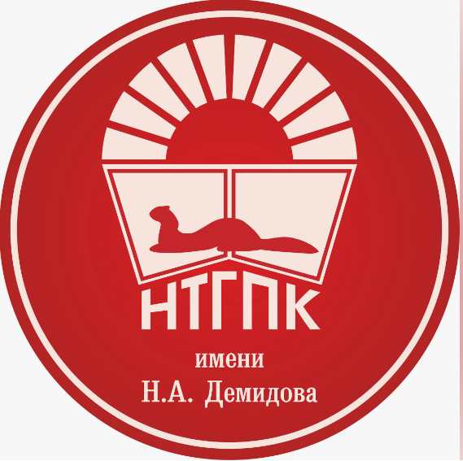


ГАПОУ СО «НТГПК им. Н.А. ДЕМИДОВА»
ВОЛОНТЕРСКИЙ ОТРЯД «ТРИД»

Slide 2
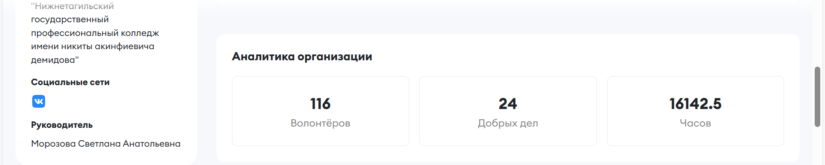
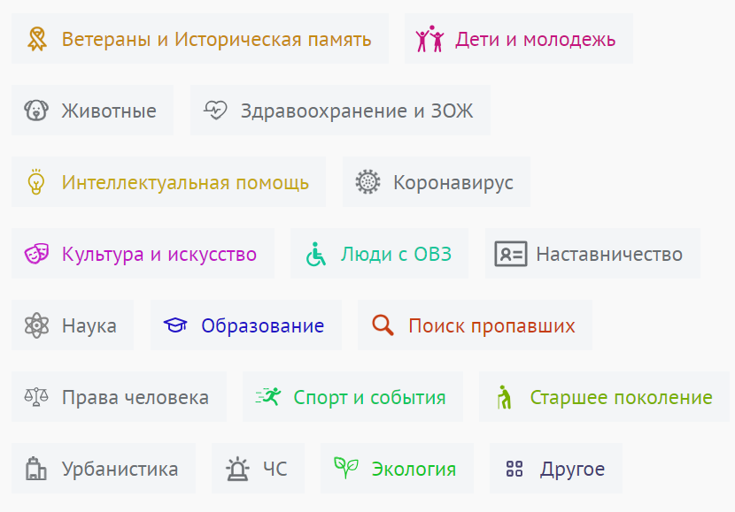
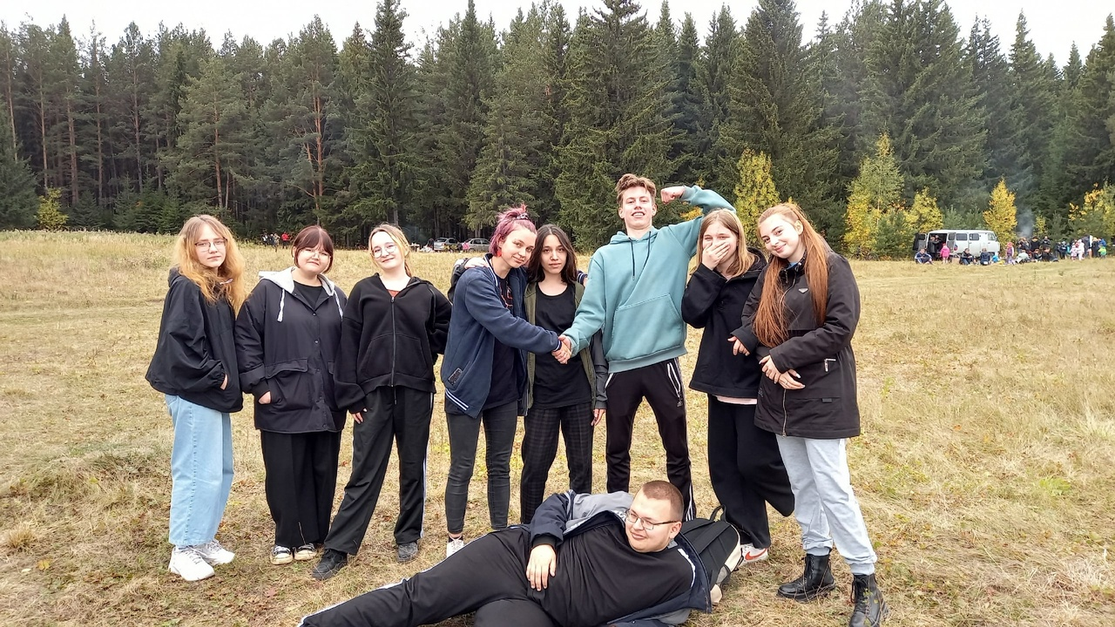
О НАС:
Миссия отряда: создание позитивных изменений в обществе через поддержку коммуникативности, образования, социальной ответственности и развития лидерства студентов.
В нашем отряде уже более 100 человек!
Направления деятельности отряда:

Slide 3
НАШИ ПРАВИЛА:
1. Сотрудничество и командный дух. Участники отряда ценят работу в команде, осознают важность коллективного усилия и готовы поддержать друг друга.
2. Открытость и включение. Отряд стремится создать не взирающую на границы среду, где каждый студент может почувствовать себя важной частью большой команды. Все голоса и идеи участников отряда принимаются во внимание и развиваются.
3. Профессионализм и ответственность. Волонтерский отряд студентов стремится соблюдать высокие стандарты профессионализма во всех аспектах своей деятельности. Отряд придерживается договоренностей, соблюдает сроки, выступает с ответственностью и стремится к качественным результатам.
4. Развитие и обучение. Отряд поощряет своих участников к постоянному развитию и обучению. Волонтерам предоставляются возможности участвовать в тренингах, семинарах, образовательных программах, которые способствуют их личностному и профессиональному росту.
5. Социальная ответственность. Волонтерский отряд студентов осознает свою социальную роль и стремится вносить положительные изменения в обществе. Отряд активно участвует в благотворительных и волонтерских мероприятиях, помогает нуждающимся слоям общества и привлекает внимание к важным социальным вопросам.
НАША ТРАДИЦИЯ:
ПИТЬ ВКУСНЫЙ КОФЕ С АПЕЛЬСИНОВЫМ СОКОМ, ПРИ ПЛАНИРОВАНИИ ВАЖНЫХ ДЕЛ.
ПОДВОДИТЬ ИТОГИ В КОНЦЕ ГОДА, НАГРАЖДАТЬ САМЫХ АКТИВНЫХ ВОЛОНТЕРОВ И КОНЕЧНО ЖЕ УСТРАИВАТЬ ЧАЕПИТИЕ

Slide 4
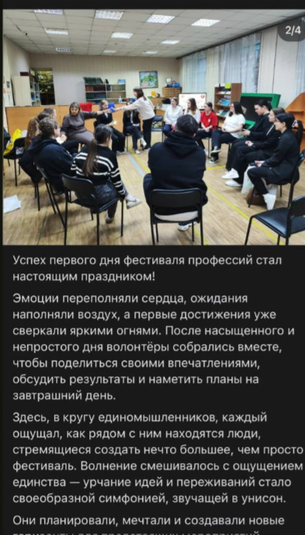
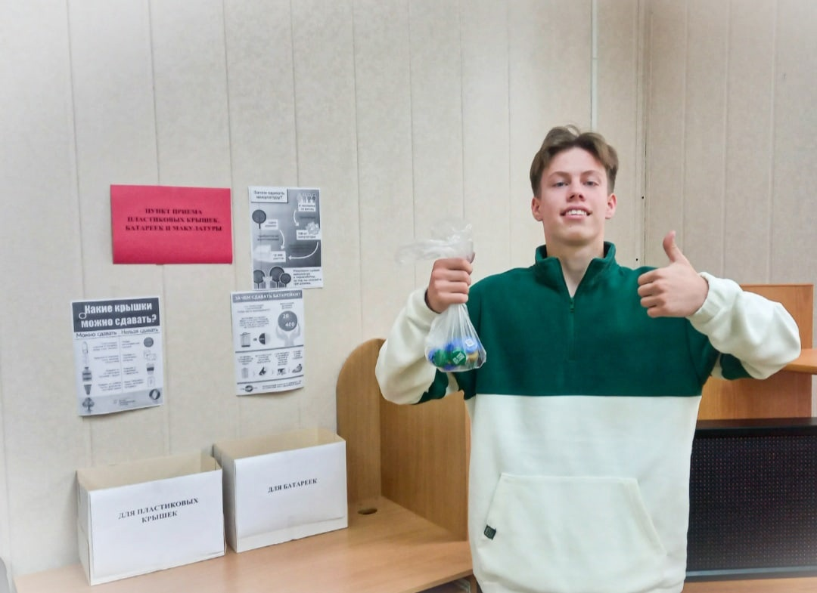
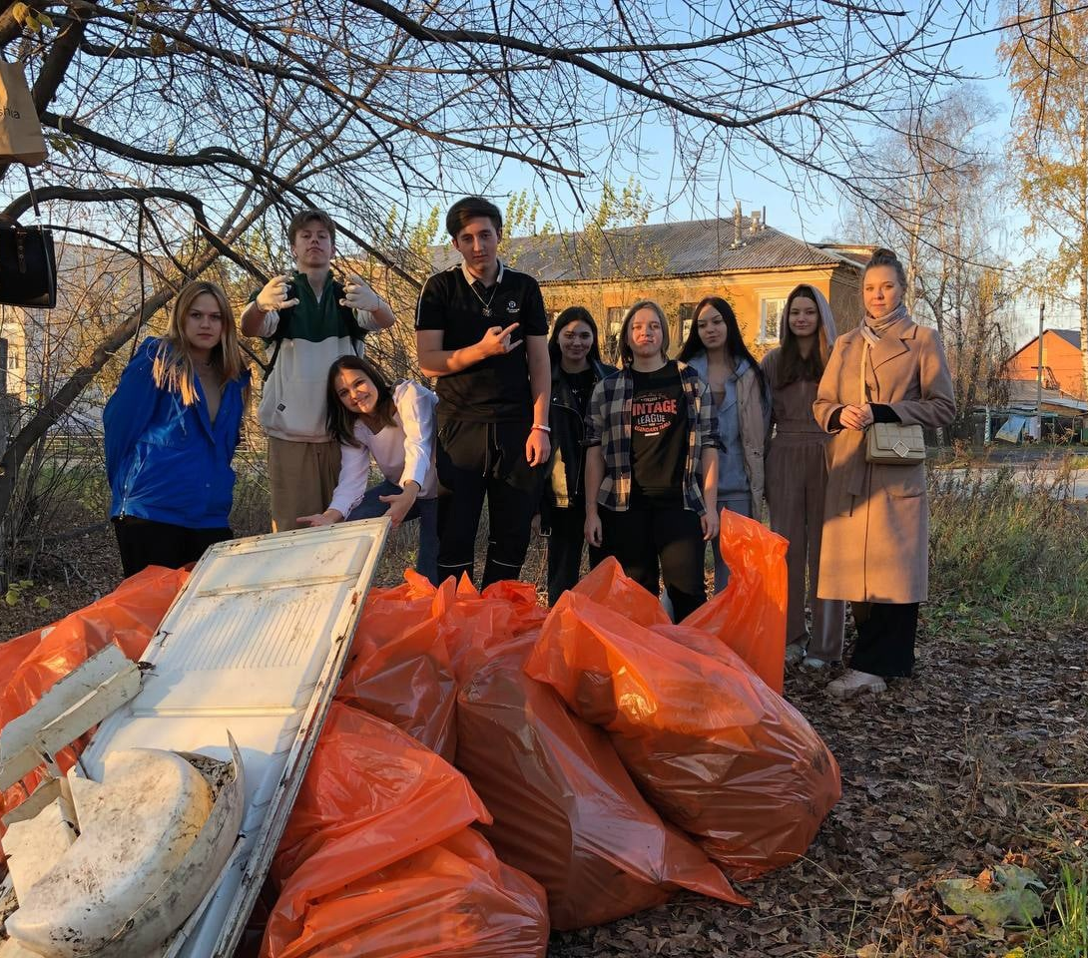
НЕ СЛОВАМИ, А ДЕЛАМИ

Slide 5
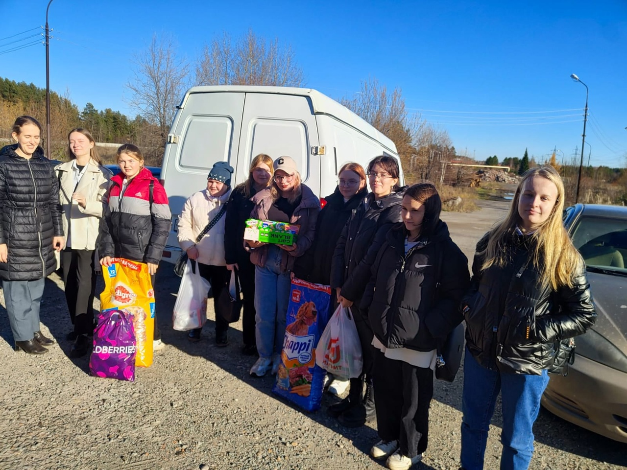
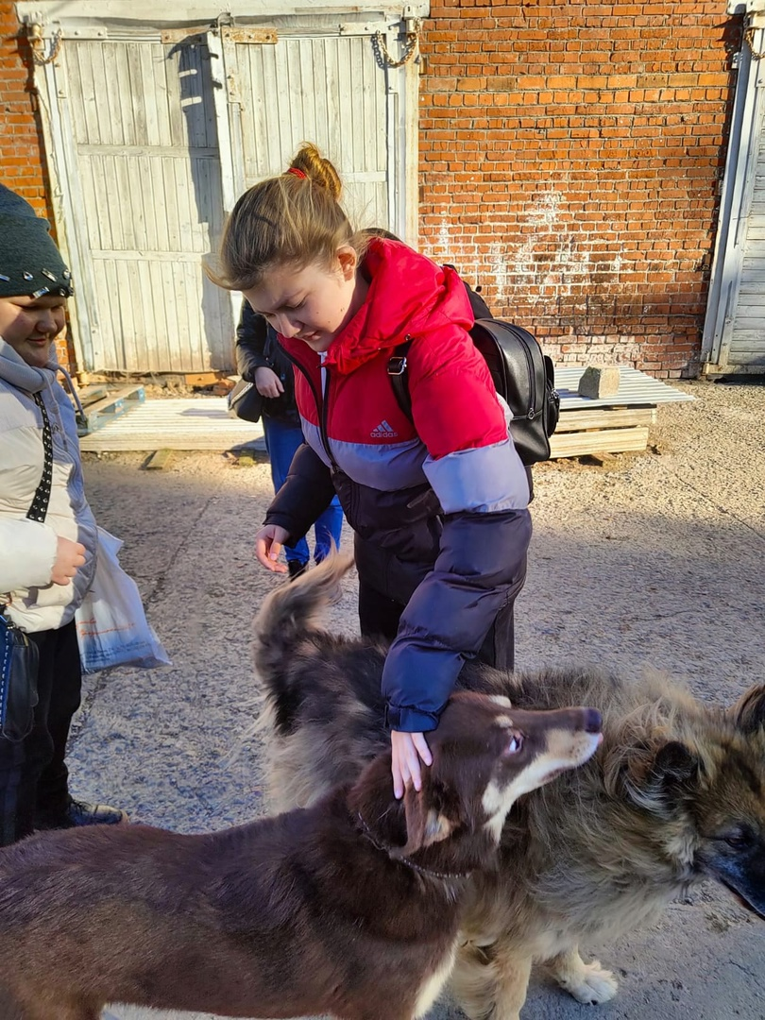
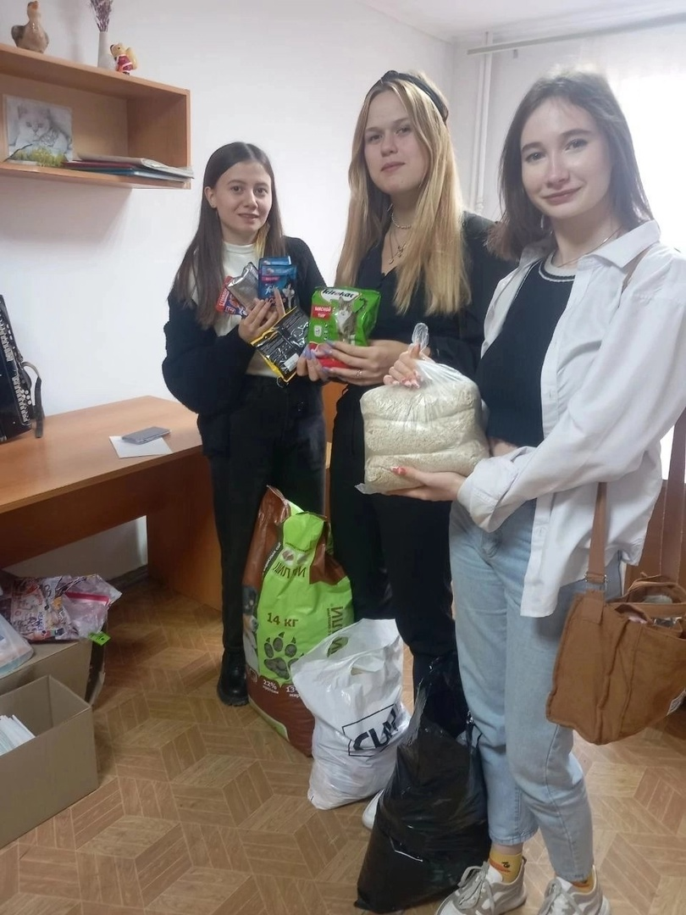
НЕ СЛОВАМИ, А ДЕЛАМИ

Slide 6
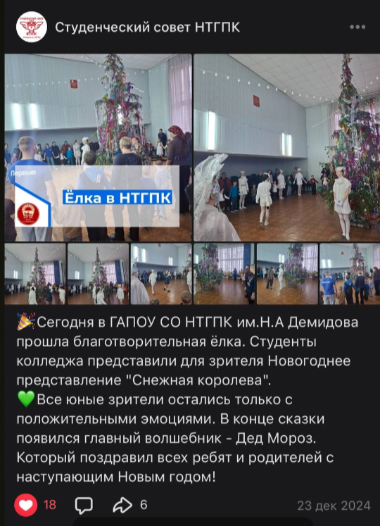
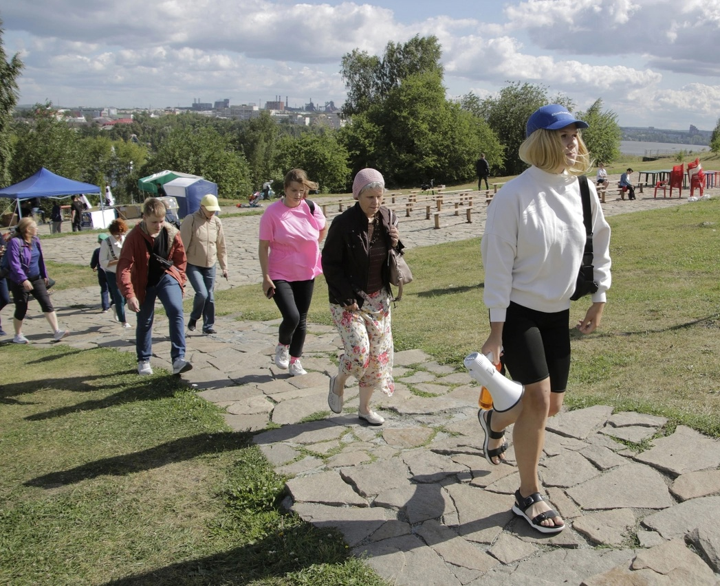
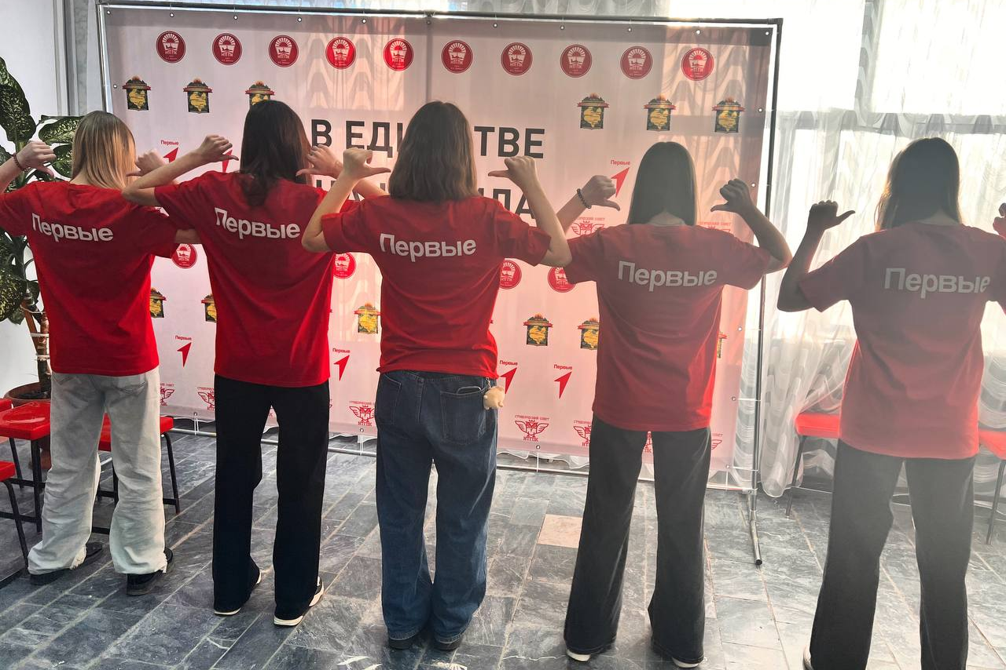
НЕ СЛОВАМИ, А ДЕЛАМИ

Slide 7
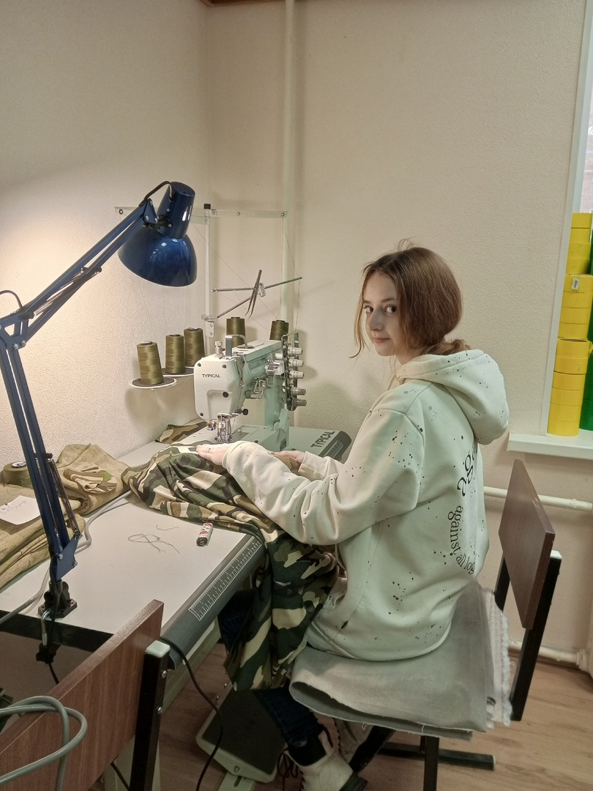
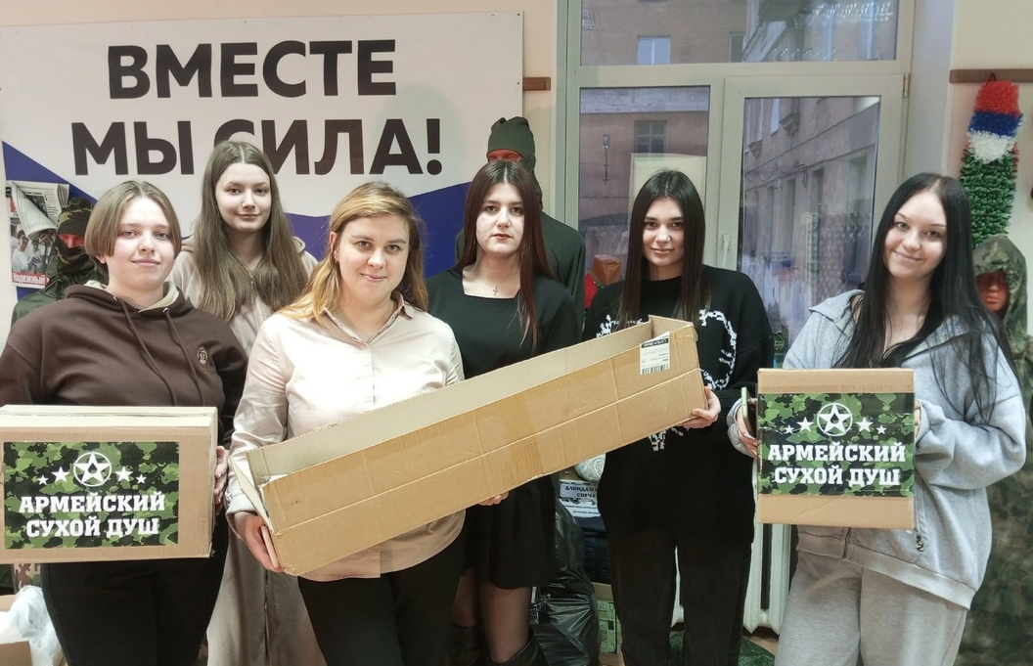
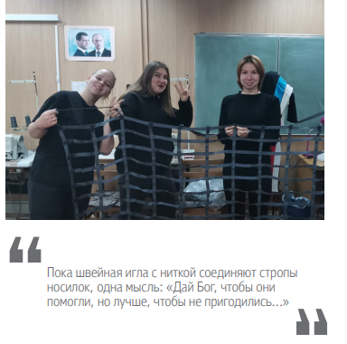
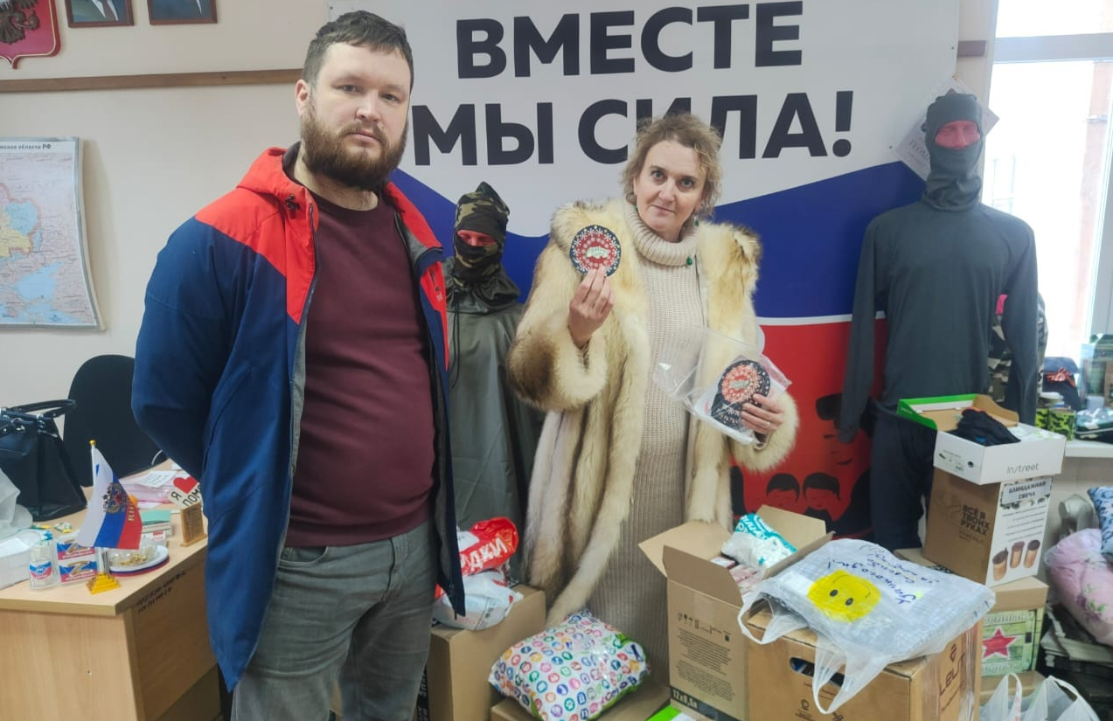
НЕ СЛОВАМИ, А ДЕЛАМИ

Slide 8
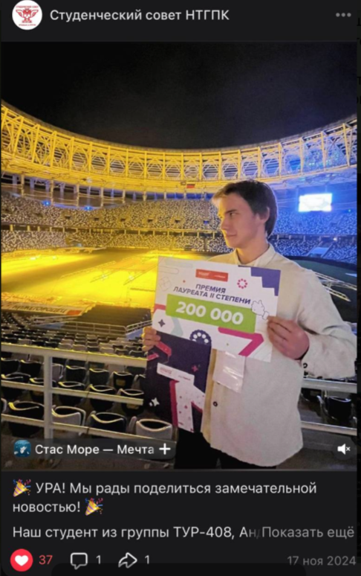
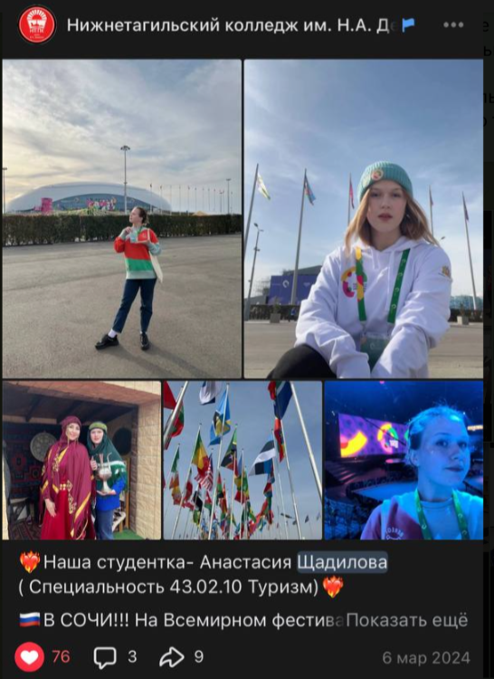
НАШИ МАЛЕНЬКИЕ И БОЛЬШИЕ ПОБЕДЫ

Slide 9
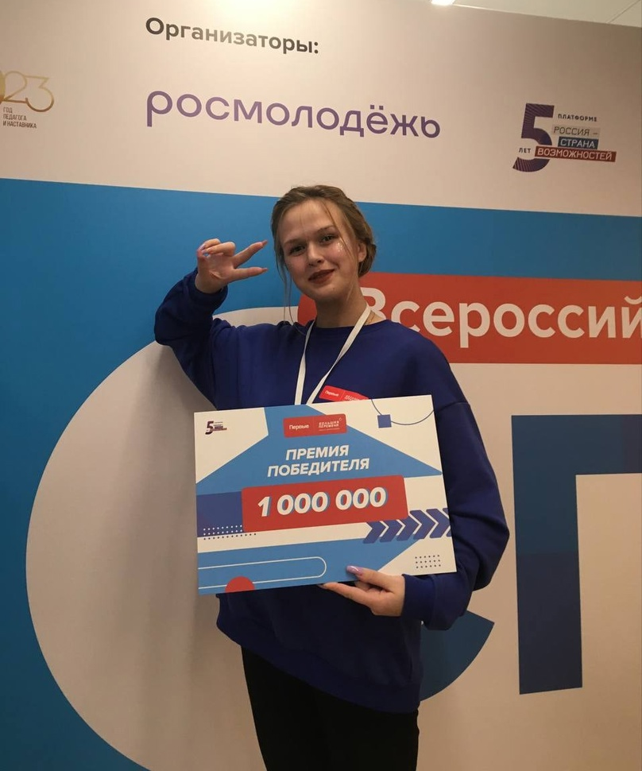
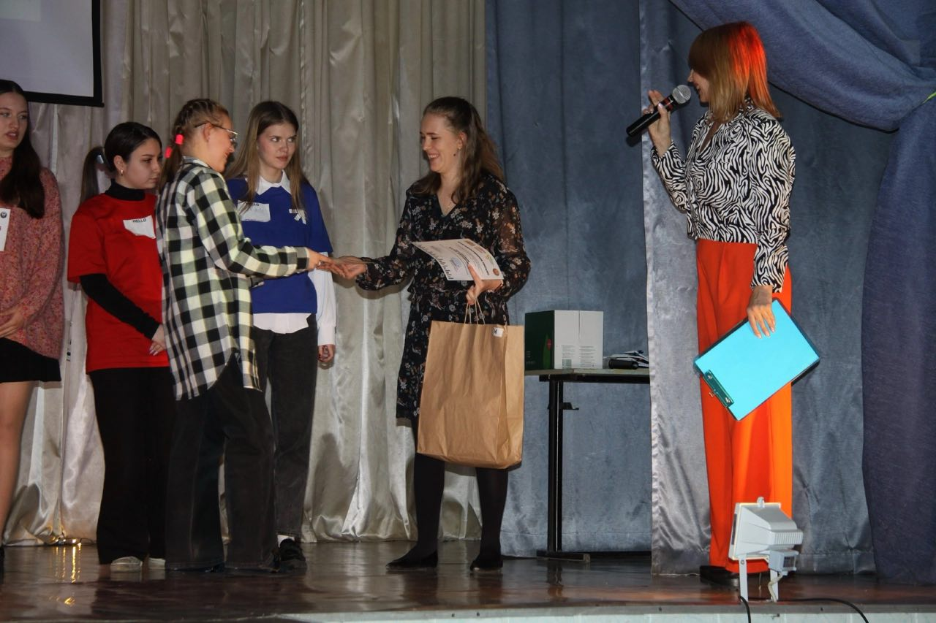
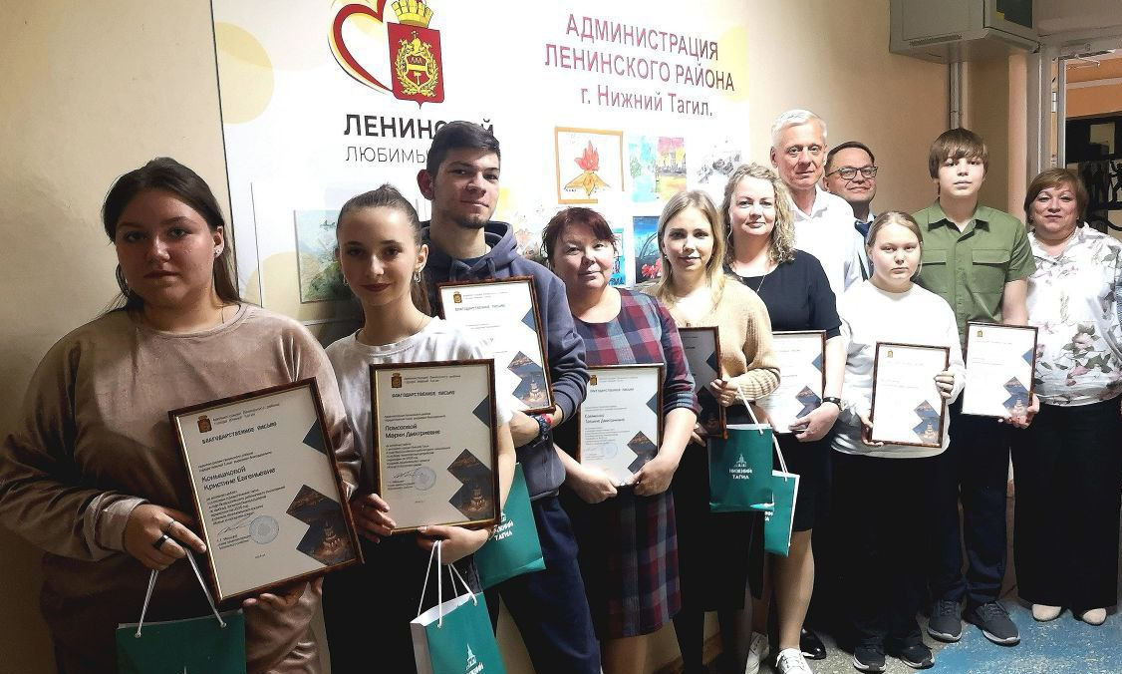
НАШИ МАЛЕНЬКИЕ И БОЛЬШИЕ ПОБЕДЫ

Slide 10
СПАСИБО ЗА ВНИМАНИЕ!

